Slide 1
ハコノナカ

Slide 2
概要
ハコを開け続けて
ナカミに辿り着け

Slide 3
システム
「お札」で
フシギバコを
安全に開けよう！

Slide 4

届いた「フシギバコ」

Slide 5











10s
60s
Lv5
Lv1

Slide 6
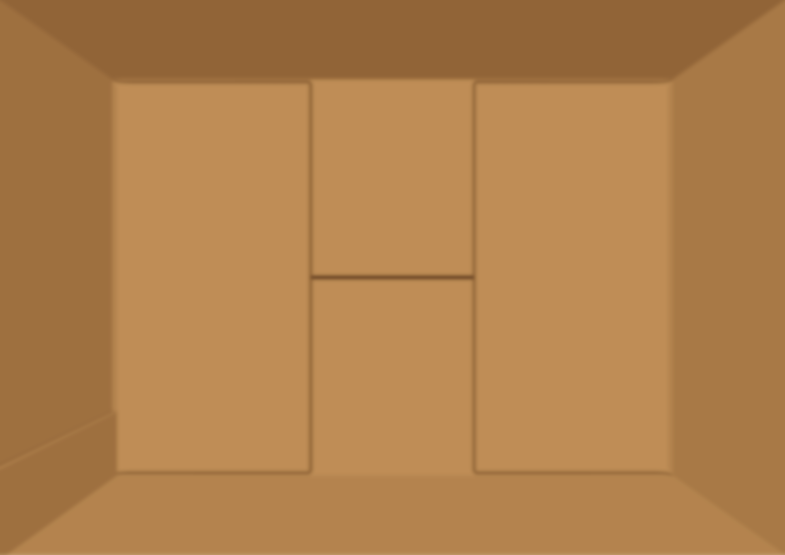


Slide 7
ボツ

Slide 8
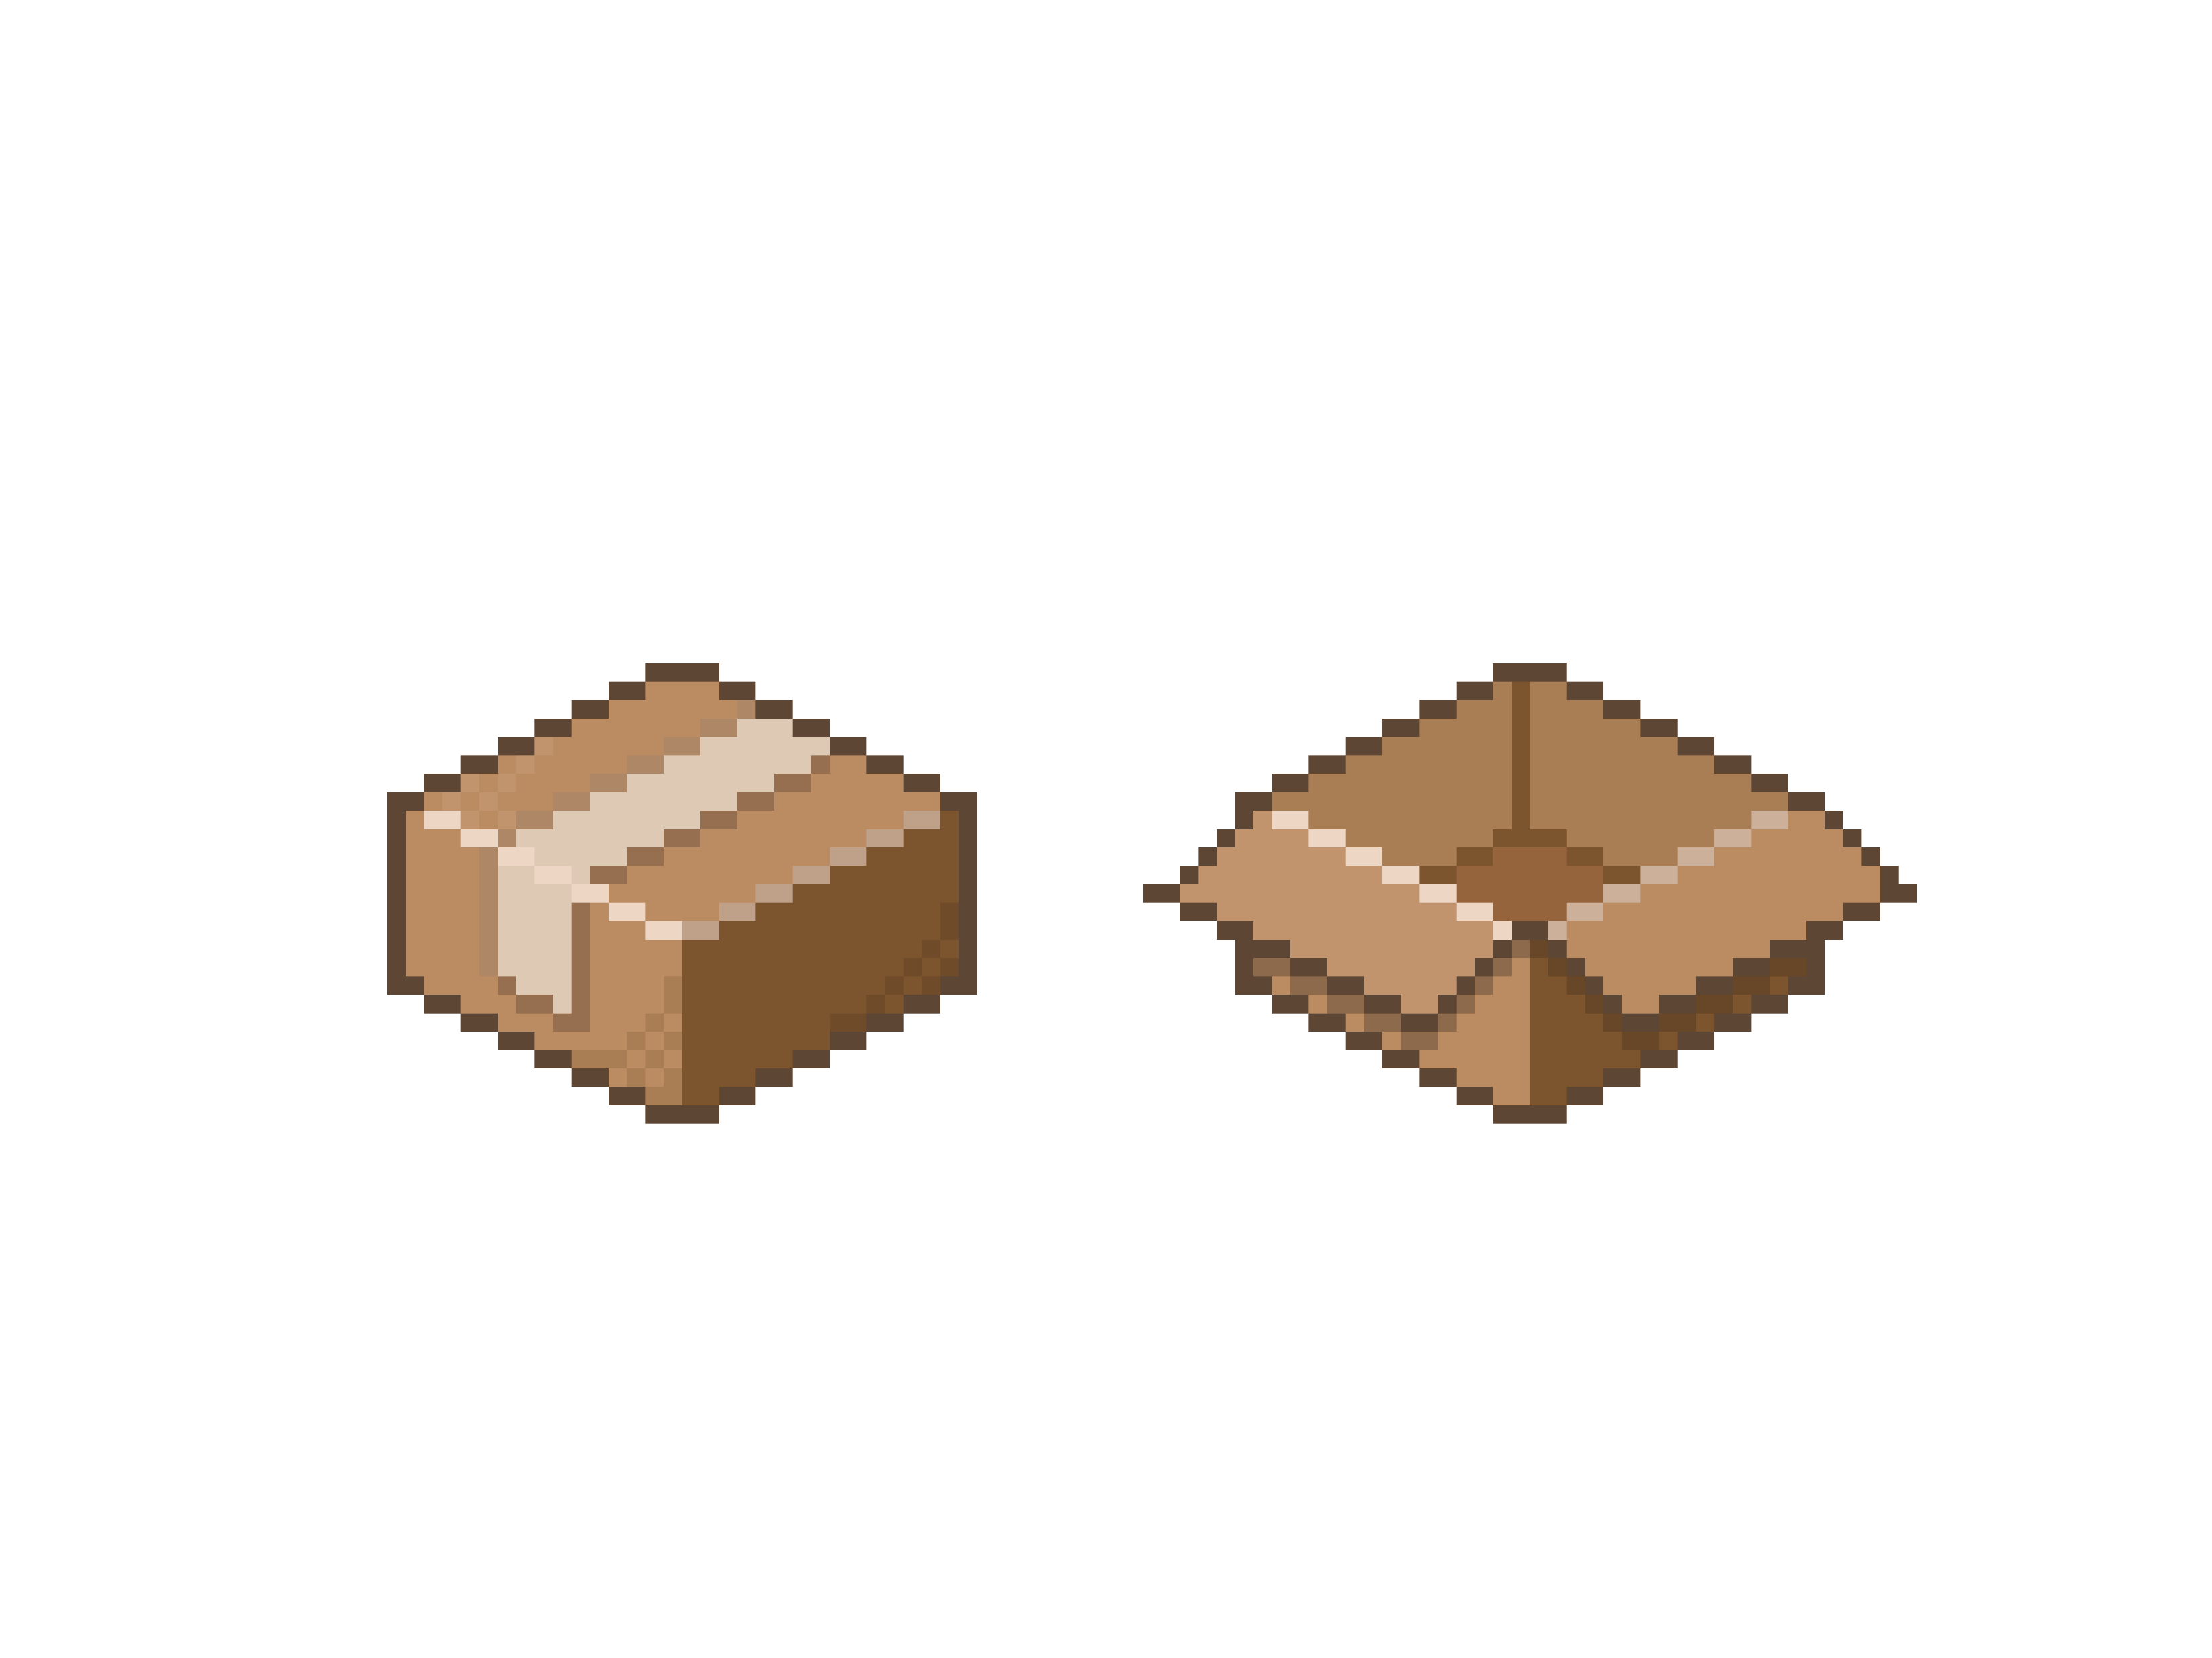
00
00
00
00
00
00
00
開ける

Slide 9
00
00
00
00
00
00
00
開ける

Slide 10
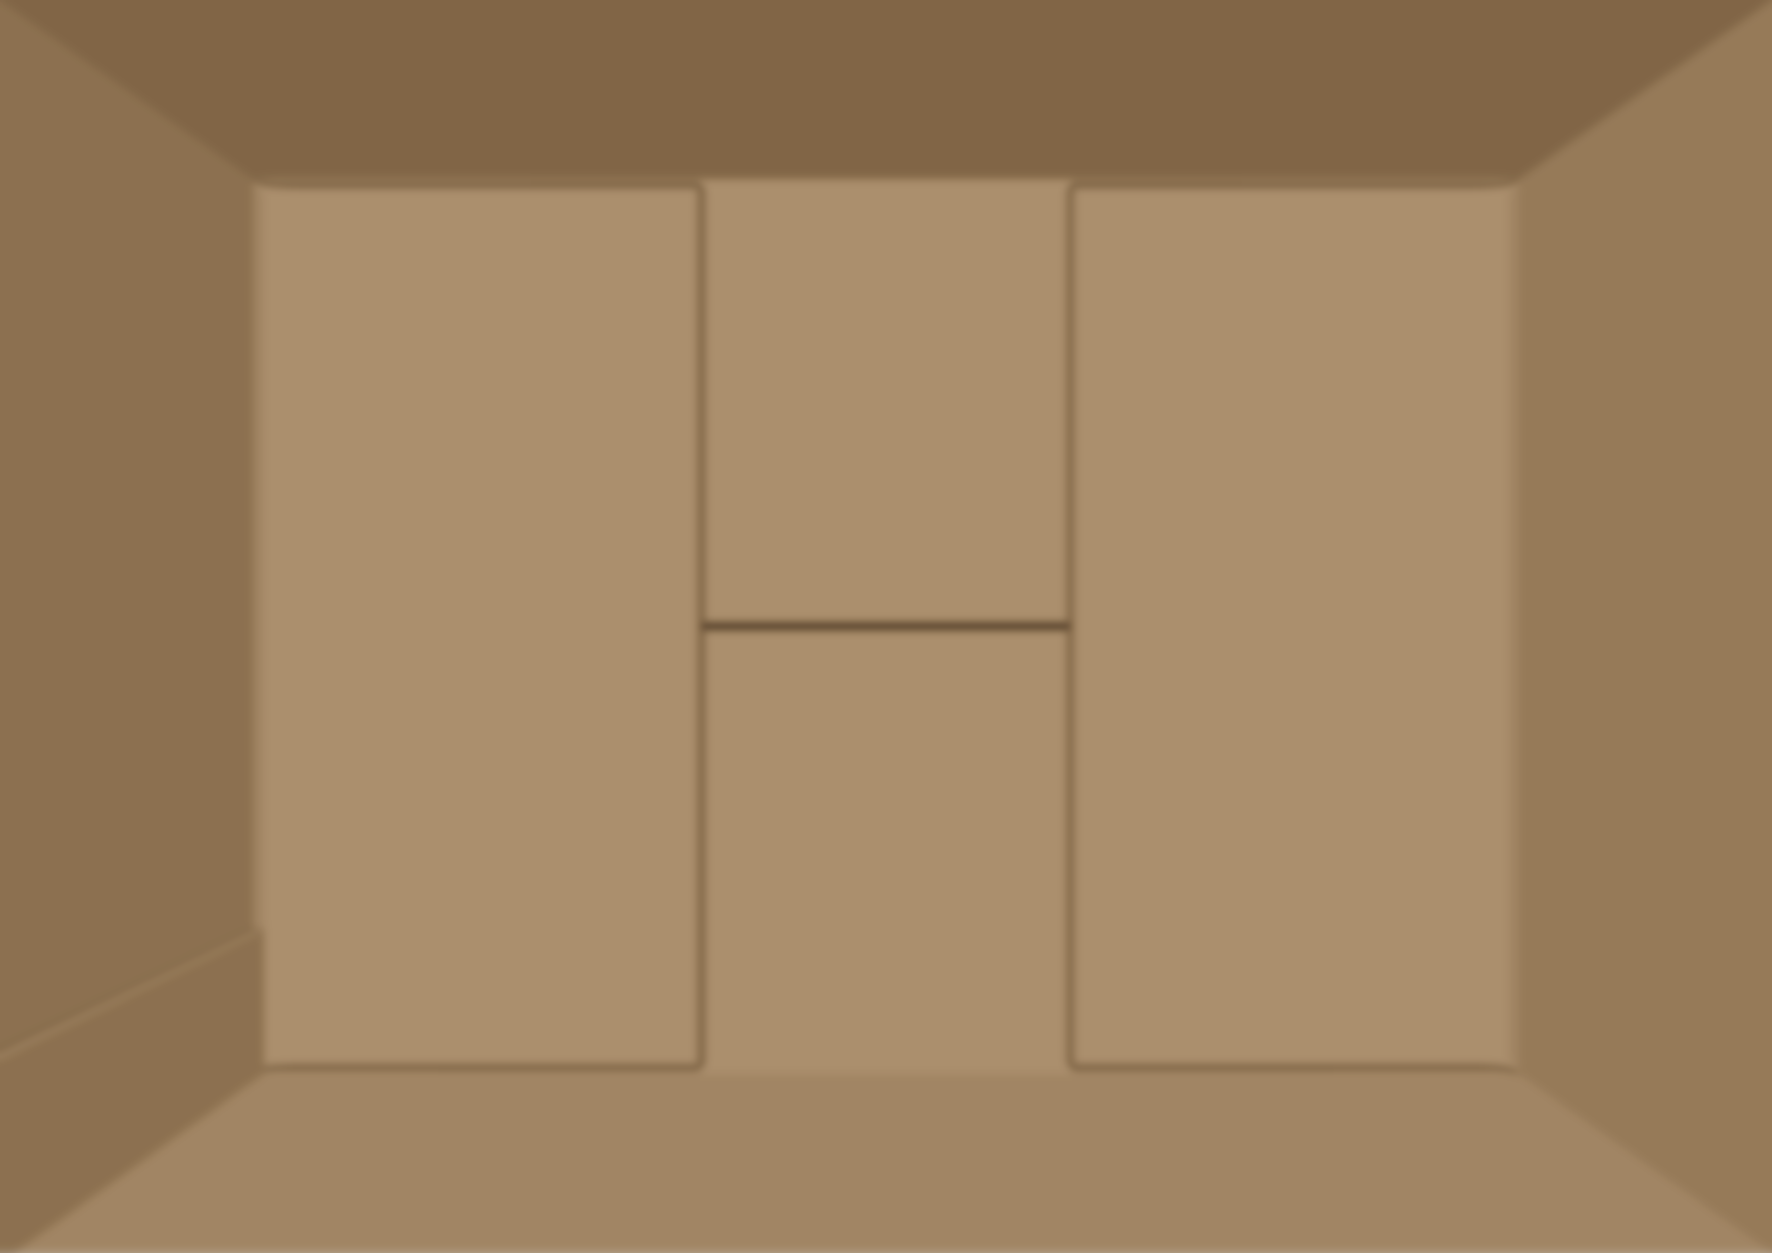
00
00
00
00
00
00
00

Slide 11
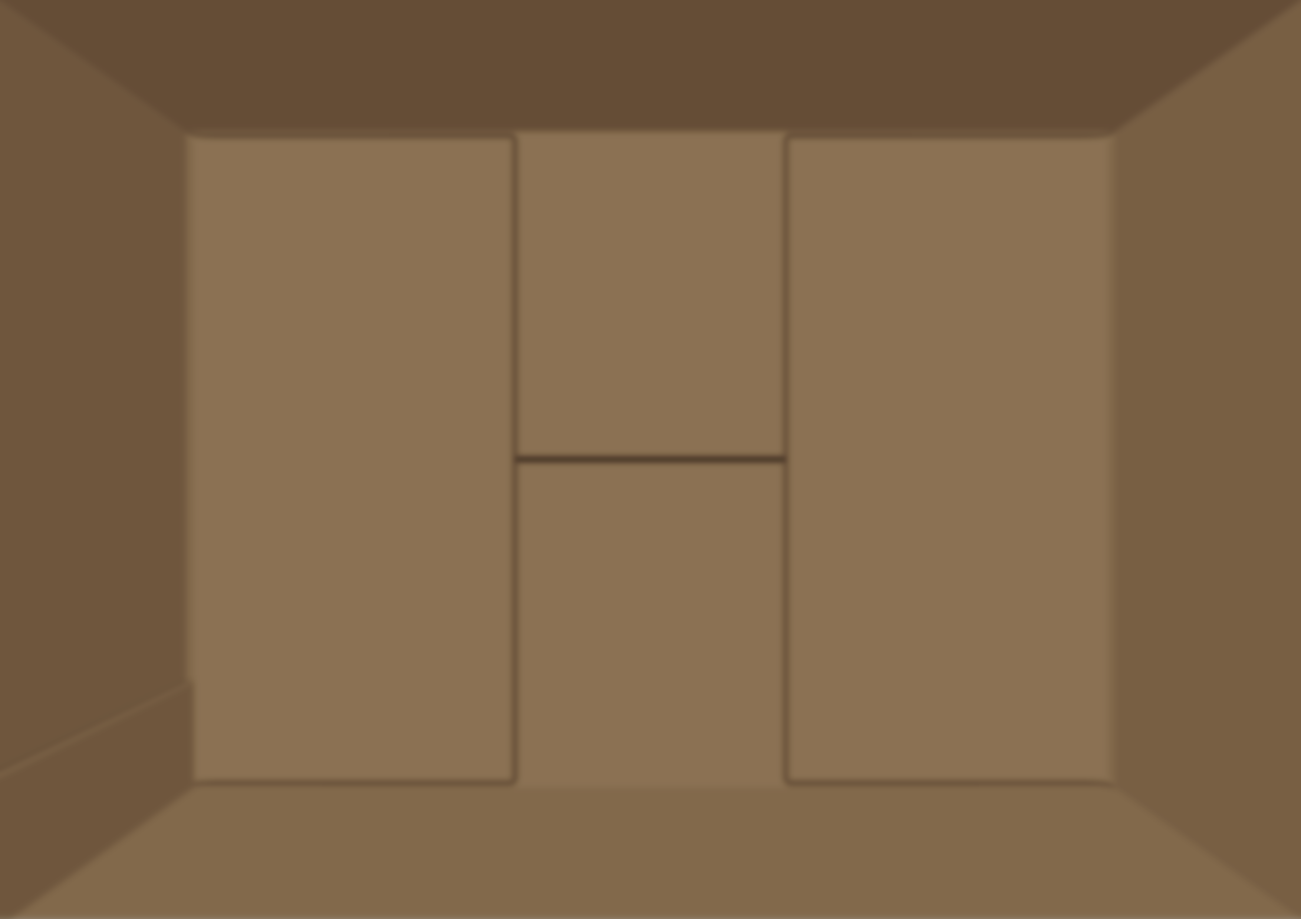
00
00
00
00
00
00
00

Slide 12
ハコにものを詰めて
観察するゲーム

